Slide 3
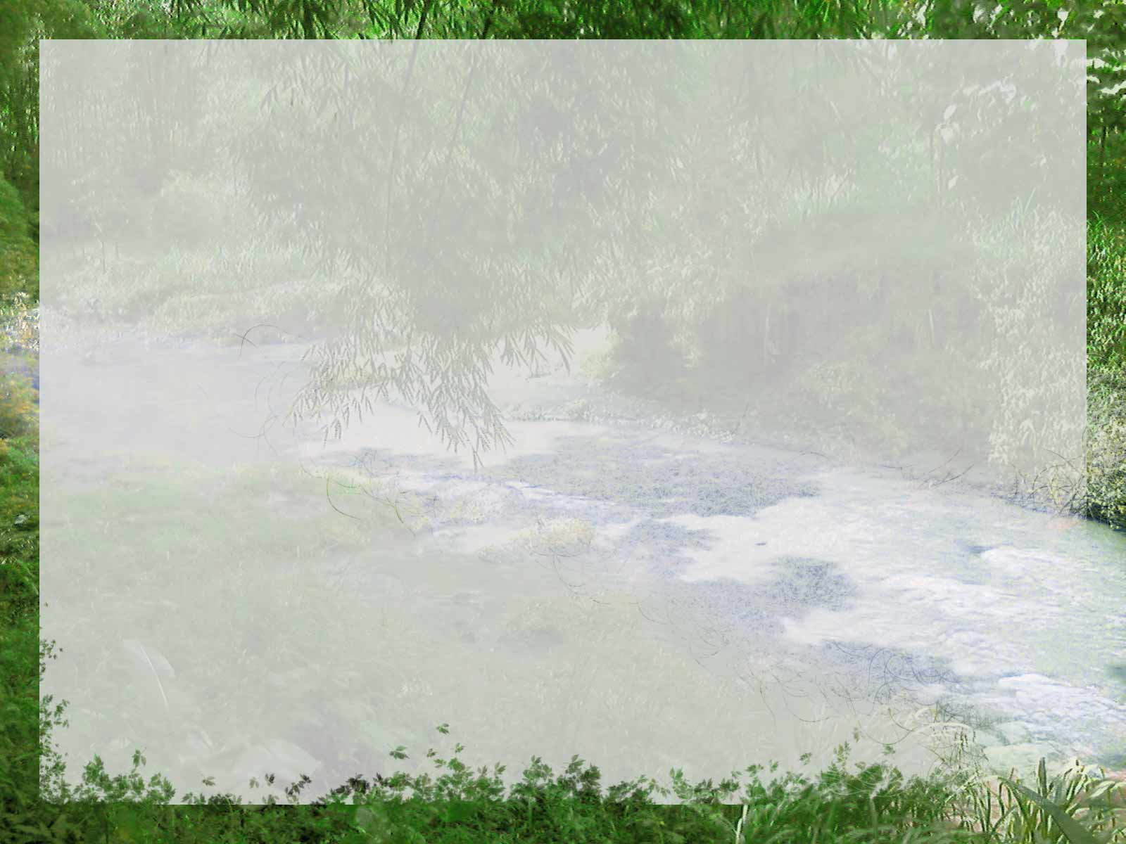
Цель: формирование навыков сотрудничества, взаимопонимания, доброжелательности, самостоятельности, ответственности, инициативности.
Задача: Воспитание любви и бережного отношения к природе.
Побуждать создавать атмосферу общности интересов детей, родителей и коллектива детского сада.
Организация совместной работы родителей и детей в изготовлении поделок из природного и бросового материала.

Slide 4
С черной кнопкой на носу Этот зверь живет в лесу, Весь лохматый, цветом бурый, На лицо немного хмурый.

Slide 5
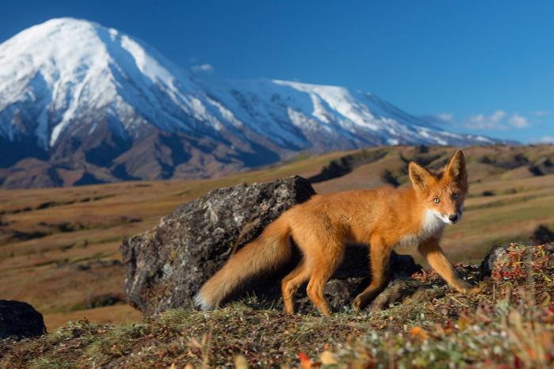
Повстречалась мне лиса Любопытные глаза, Притаилась за пеньком Ярко-рыжим огоньком, И спокойно наблюдает: Кто в её лесу гуляет?! Т. Ефимова

Slide 6
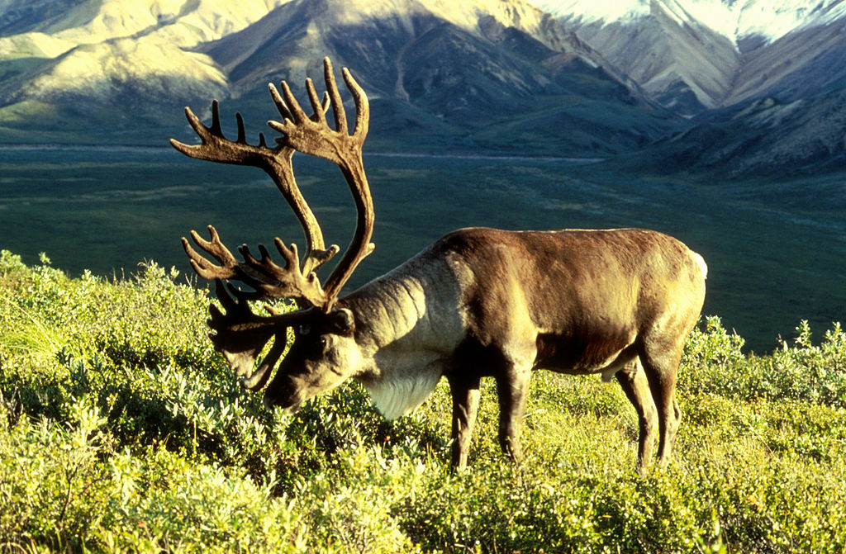
Возят груз большой без лени В тундре северной олени: Хоть копыта и не шины,- Выполняют роль машины.
А. Мармазов

Slide 7
Из кошачьих зверь зубатый, Как в тельняшке, полосатый. С этим юнгой не до игр! Это крупный хищник тигр.
Т. Маршалова

Slide 8
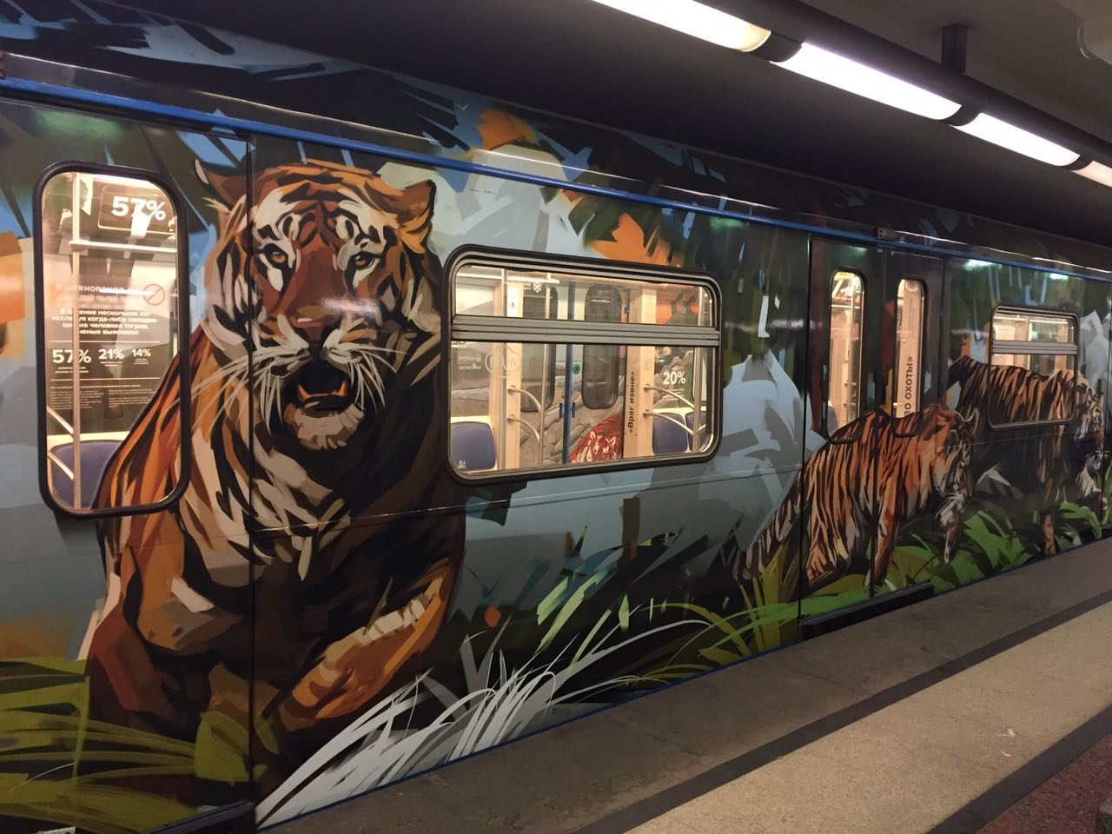
Борьба за сохранения амурского тигра

Slide 9
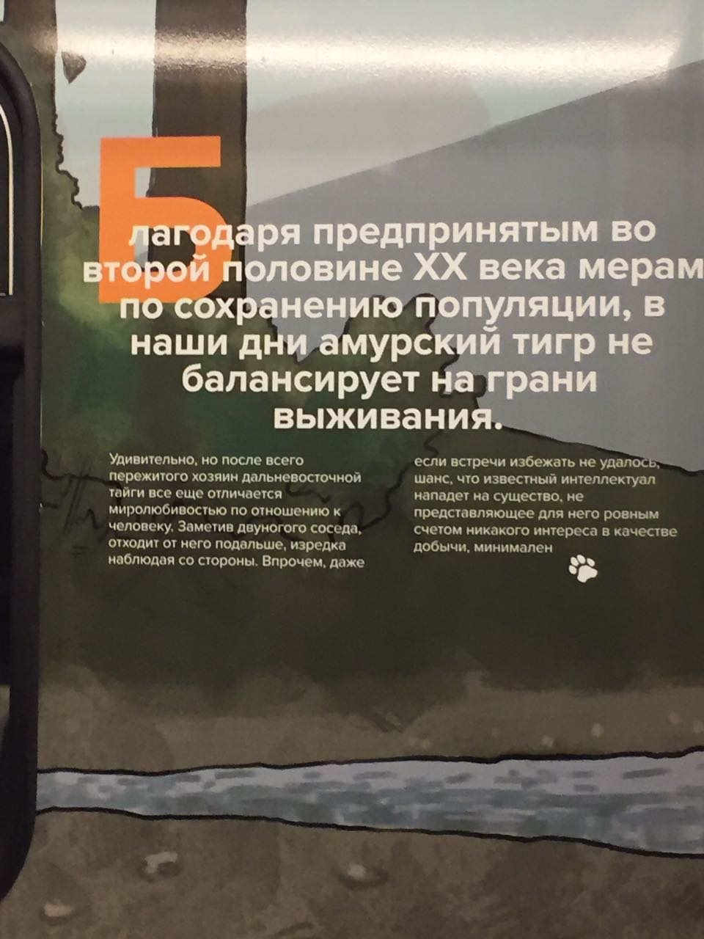
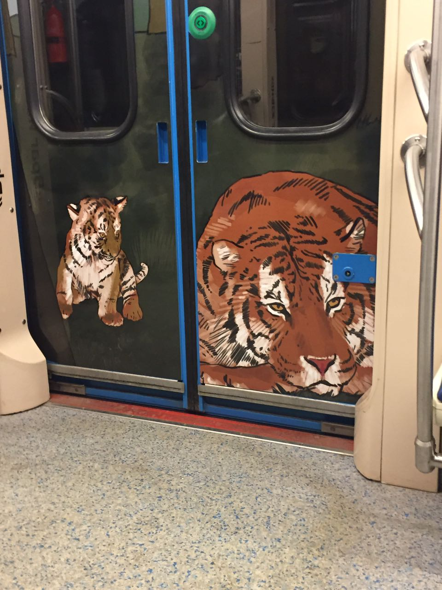
В конце 20 века людям удалось остановить неконтролируемую гибель амурских тигров ценой значительных усилий стабилизировать их численность.

Slide 10
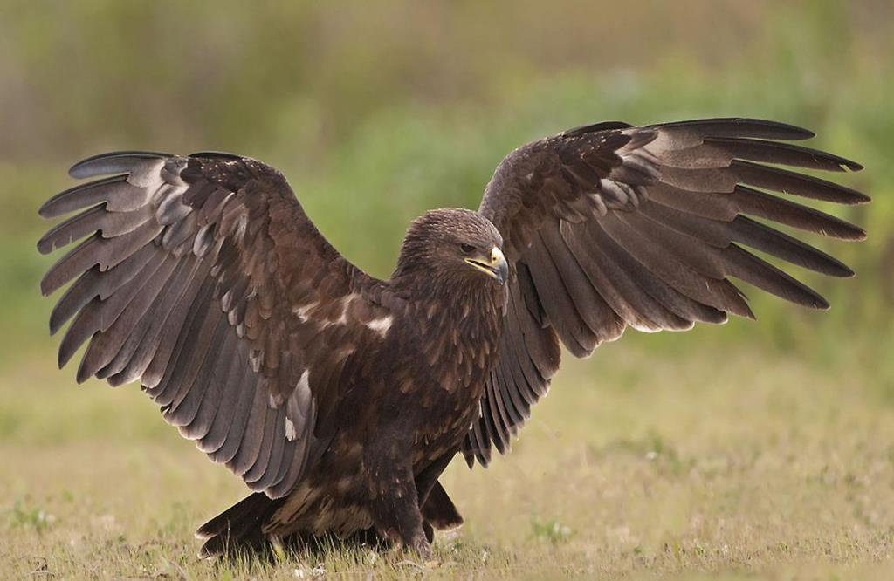
.
Два могучих есть крыла У царя всех птиц - орла. С ним я спорить не хочу - Ему горы по плечу!
А. Мармазов

Slide 11
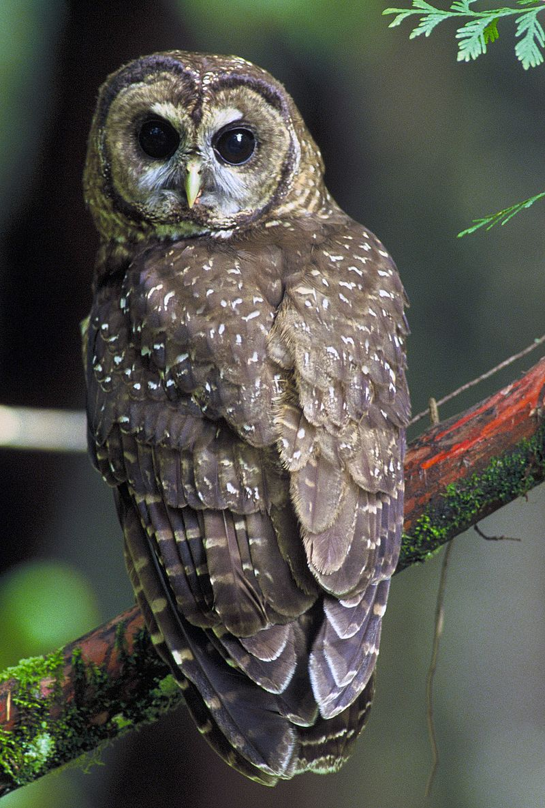
Спят деревья, спит трава, Но не спит всю ночь сова. Учит мама малышей По ночам ловить мышей.

Slide 12
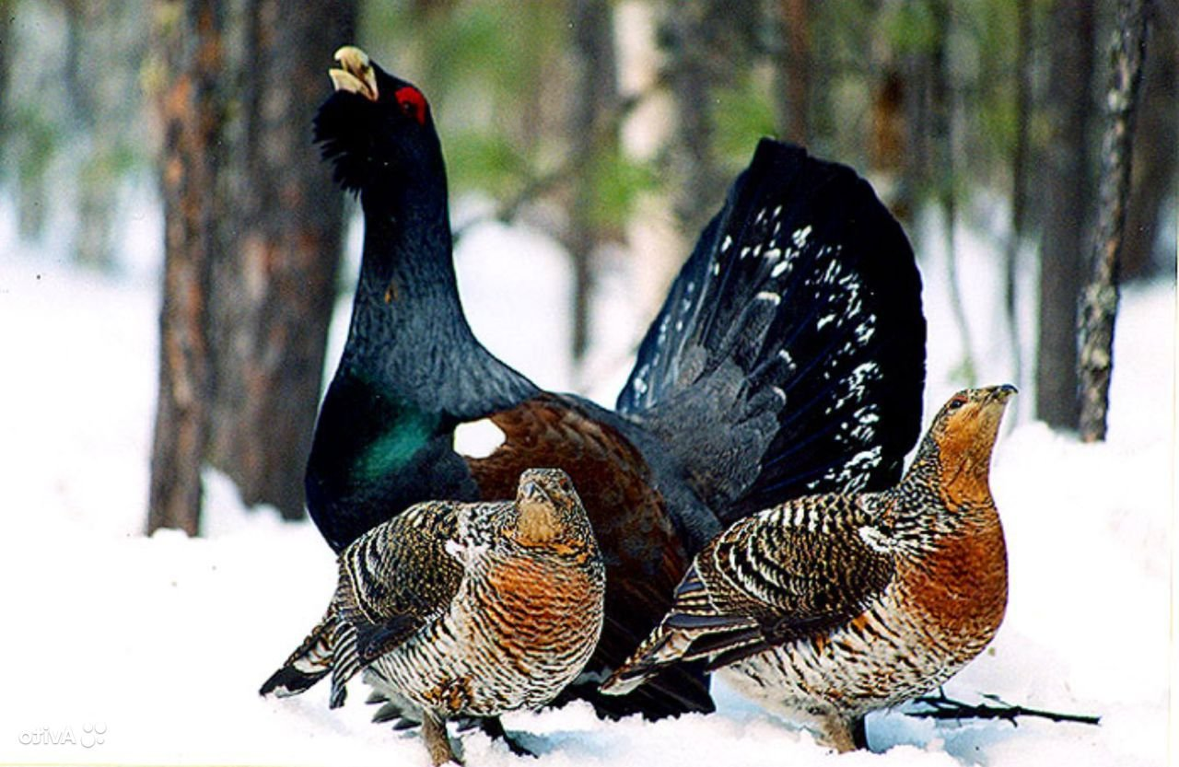
Глухаря не встретишь в поле, Место выбрал он глухое, Там, где сосны - великаны, Там, где синие туманы, Где в тиши лесных болот Клюква красная растёт. (В.Степанов)

Slide 13
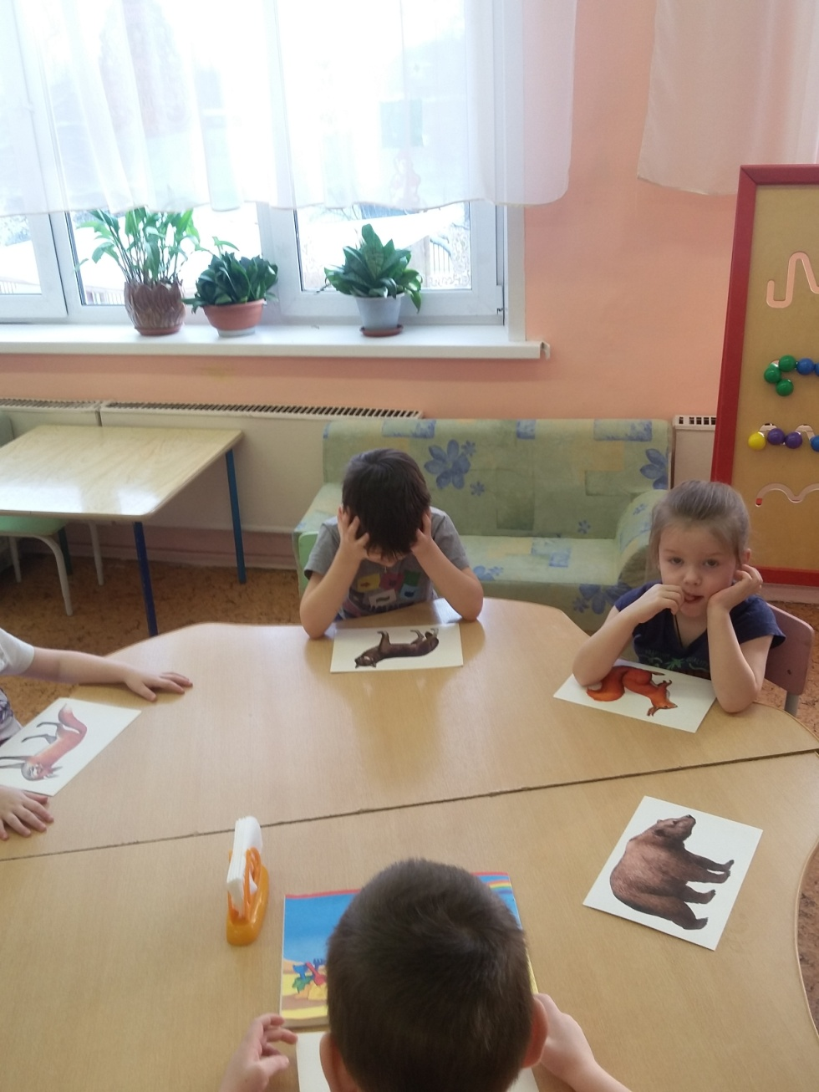
Знакомства с животными

Slide 14
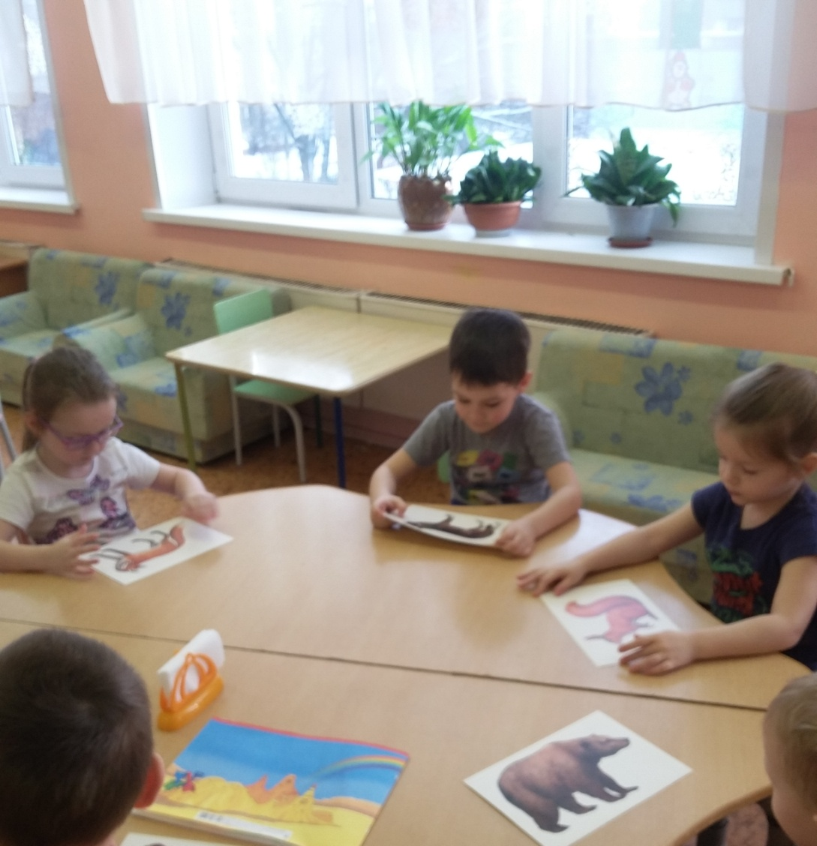
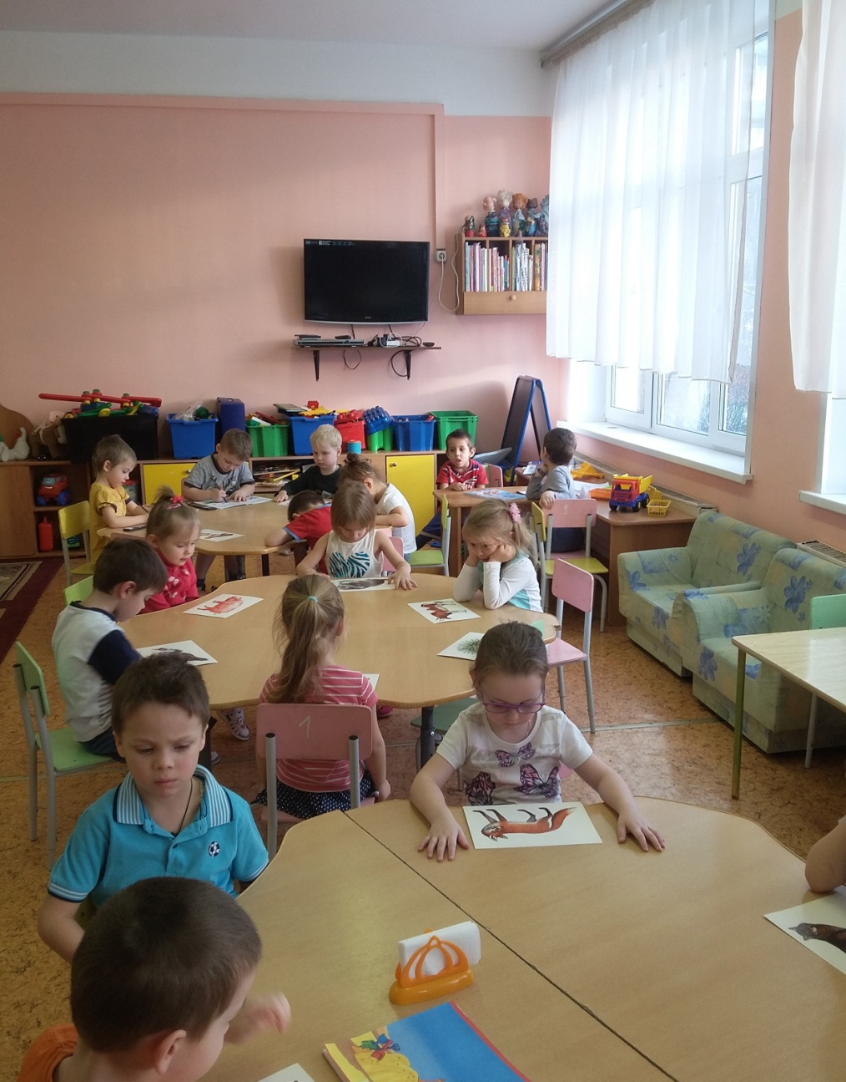

Slide 15
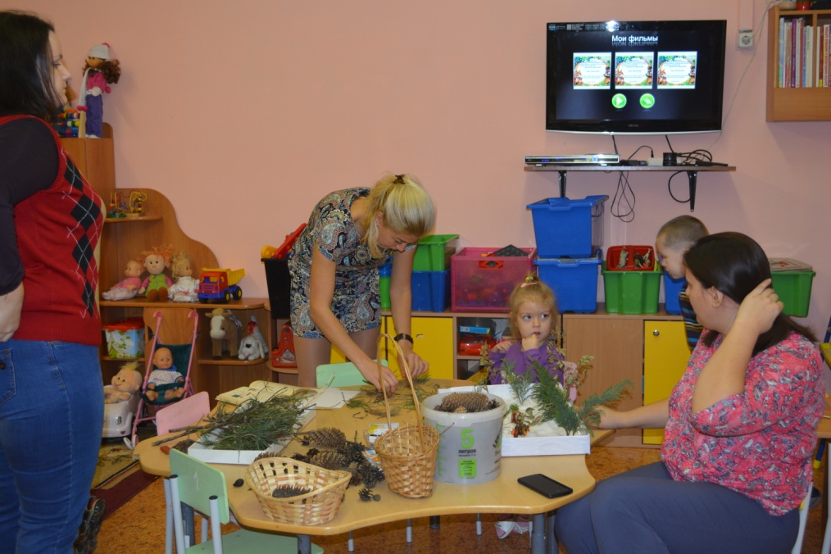
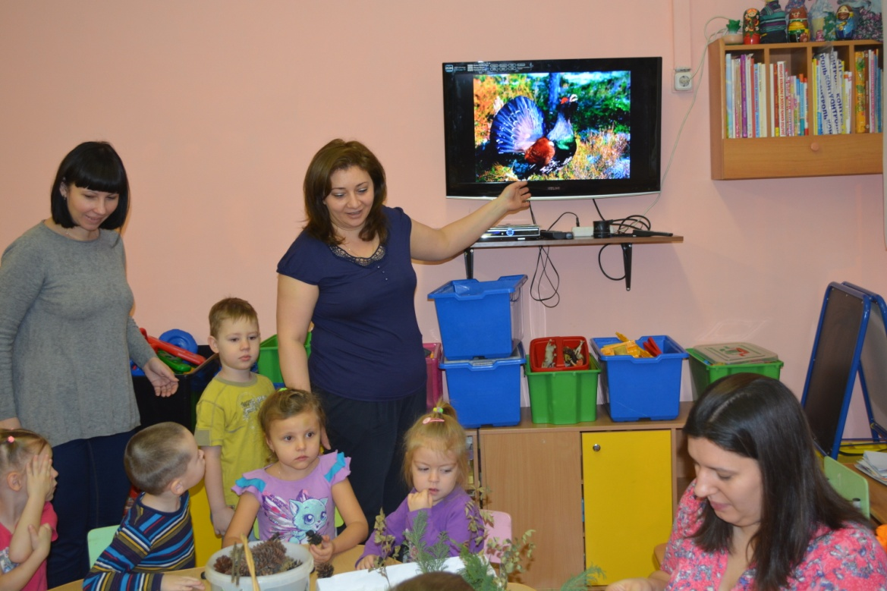
Коллективная работа с родителями

Slide 16
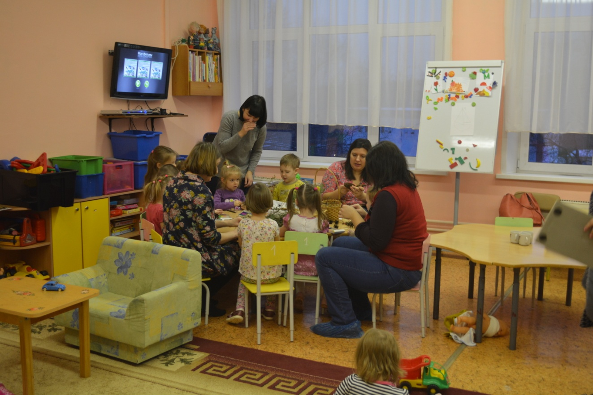
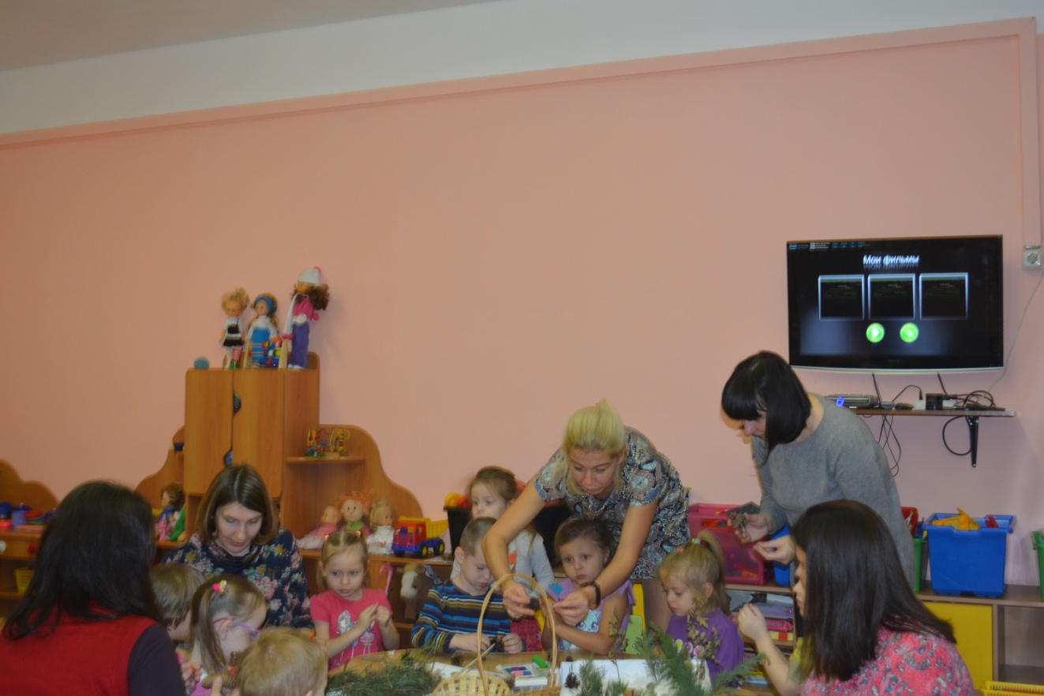

Slide 17
